Slide 1
Websites
3. Bezoekers naar je website trekken

Slide 2
Leerdoelen
Vereiste voor studenten: Basiskennis marketing wordt aanbevolen.
De student is in staat om
De soorten inhoud op een website herkennen
De basisprincipes van zoekmachineoptimalisatie begrijpen
SEO-inhoud voor een website ontwerpen en maken

Slide 3
Onderwerpen
Waarom SEO?
Wat is SEO?
Waarom SEO belangrijk is?
Aantrekkelijke website
Waarom hebben we inhoud voor de website nodig?
Verschillende soorten inhoud op een website
Basisregels voor het schrijven van SEO-inhoud

Slide 4
Waarom SEO?
Om uw klanten te helpen u te vinden!
Notes:
SEO is essentieel voor bedrijven en website-eigenaren die hun online zichtbaarheid willen verbeteren, doelgericht verkeer willen aantrekken, geloofwaardigheid willen opbouwen en uiteindelijk bedrijfsgroei willen stimuleren.

Slide 5
Wat is SEO?

Slide 6
Wat is SEO?
Zoekmachineoptimalisatie (SEO) is het proces van het verbeteren van een website of e-commerce om de zichtbaarheid ervan in zoekmachines te vergroten wanneer mensen zoeken naar producten of diensten die gerelateerd zijn aan uw bedrijf.
Zoekmachines zoals Google en Bing gebruiken bots of "spiders" om pagina's op het web te crawlen, van site naar site te gaan, informatie over die pagina's te verzamelen en ze in een index (zoals een gigantische bibliotheek) op te slaan.
Vervolgens analyseren algoritmes pagina's in de index, rekening houdend met honderden rangschikkingsfactoren of signalen, om te bepalen in welke volgorde pagina's moeten verschijnen in de zoekresultaten voor een bepaalde zoekopdracht.
Notes:
Verdiep je SEO kennis met het SEO materiaal van deze module: 2.1-2.7.

Slide 7
Waarom SEO belangrijk is?
Het verhoogt de geloofwaardigheid van de site
Een site die hoog scoort op de resultatenpagina's van zoekmachines wordt door zoekmachines doorgaans beschouwd als van hoge kwaliteit en betrouwbaar, wat de geloofwaardigheid van uw bedrijf vergroot.
Het is "gratis".
Nadat u inhoud hebt gepubliceerd of enkele technische SEO-verbeteringen hebt aangebracht, blijven zoekmachines nuttige inhoud promoten en u helpen uw klanten organisch te vinden
Het ondersteunt contentmarketing
Door nuttige SEO-inhoud voor bezoekers te maken, inclusief tekst, afbeeldingen en video's, zal uw site beter scoren in de zoekresultaten en uw contentmarketingdoelen ondersteunen.
Het maximaliseert PPC-campagnes
Onbetaalde (SEO) en betaalde marketingstrategieën (PPC) werken goed samen.
PPC helpt je site om bovenaan de betaalde zoekresultaten te verschijnen, terwijl SEO organisch hetzelfde doet.
Met SEO kunt u besparen op uw PPC-budget (goede inhoud betere kwaliteitsscore goedkopere advertenties)
Notes:
Leer meer over Contentmarketing in module 3 en meer over PPS-campagnes in module 4.

Slide 8
Waarom SEO belangrijk is?
Het geeft je een concurrentievoordeel:
Als je bedenkt dat resultaten op de eerste pagina van een Google-zoekopdracht meer dan 90% van het verkeer krijgen, kun je het je niet veroorloven om daar niet te staan
Begin met het identificeren van je concurrenten, analyseer hun sterke en zwakke punten en creëer en beheer je online reputatie.
Zorg er vervolgens voor dat je site snel laadt en mobielvriendelijk is, maak de best mogelijke inhoud en richt je op het bieden van de beste gebruikerservaring.
Het kan je helpen meer mensen te bereiken
Terwijl veel marketingcampagnes zich richten op een bepaalde doelgroep, kan SEO je helpen om iedereen aan te trekken die op een bepaald moment de intentie heeft om te verkopen, ongeacht in welke fase van de verkooptrechter ze zich bevinden.
Notes:
De verkooptrechter of kooptrechter is een concept dat de reis van de klant illustreert vanaf de eerste bewustwordingsfase tot de uiteindelijke aankoopbeslissing. Het is een model dat door marketeers wordt gebruikt om de stappen die een consument doorloopt voordat hij tot een aankoop overgaat te begrijpen en te analyseren. Lees meer in Module 3.

Slide 9
Waarom SEO belangrijk is?
Het helpt je beter te scoren in lokale zoekopdrachten
Lokale zoekopdrachten zoals "restaurants bij mij in de buurt" komen steeds vaker voor.
Bijna 80% van lokale zoekopdrachten op mobiel leiden tot conversies.
Lokale SEO-strategieën kunnen je helpen deze zoekers aan te trekken, die vaak klaar zijn om te kopen.
Het verbetert de bruikbaarheid van de website
SEO gaat over het zoekmachinevriendelijk maken van uw site, maar het kan ook de ervaring verbeteren die een klant heeft als hij uw website bezoekt.
Als je er werk in steekt om nuttige inhoud van hoge kwaliteit te genereren, je site sneller en responsiever te maken, backlinks toe te voegen en elke pagina te verbeteren, krijg je meestal een uitstekende website die bovendien is geoptimaliseerd voor zoekmachines.
U kunt de resultaten meten
Met SEO kun je veranderingen in rankings, conversies en websiteverkeer bijhouden.
Met Google Analytics kun je bijvoorbeeld het kooptraject van elke websitegebruiker zien - inclusief de pagina's die ze hebben bezocht, de zoekwoorden die ze hebben gebruikt om te zoeken en of ze specifieke acties hebben voltooid.

Slide 10
Waarom SEO belangrijk is?
Het verbetert de betrokkenheid van gebruikers
Een geoptimaliseerde site zorgt voor kwaliteitsverkeer.
Als je een site hebt met nuttige inhoud die overeenkomt met de intentie van de zoeker, zullen ze waarschijnlijk meer tijd besteden aan browsen, wat uiteindelijk kan leiden tot meer conversies en een hogere ROI.
Klanten die langer met een website bezig zijn, hebben de neiging zich meer aan het merk te binden.
Resultaten op lange termijn
In tegenstelling tot sommige betaalde advertentiemethoden, biedt SEO voordelen op de lange termijn.
Als je eenmaal een sterke organische aanwezigheid hebt opgebouwd en goede SEO-praktijken hanteert, kan je website na verloop van tijd organisch verkeer blijven aantrekken en resultaten blijven leveren zonder dat je doorlopende advertentiekosten hoeft te maken.

Slide 11
Waarom SEO belangrijk is?
Over het algemeen is SEO belangrijk omdat het je website helpt om hoger in de zoekresultaten te komen, doelgericht verkeer aan te trekken, vertrouwen en geloofwaardigheid op te bouwen, een betere gebruikerservaring te bieden en duurzame langetermijnresultaten te behalen voor je online aanwezigheid.

Slide 12
Aantrekkelijke website

Slide 13
Hoe ziet een aantrekkelijke website eruit?
Een aantrekkelijke website is:
visueel aantrekkelijk
gebruiksvriendelijk
betrekken
Aantrekkelijkheid is subjectief!
Het is belangrijk om bij het ontwerpen van een aantrekkelijke website rekening te houden met je doelgroep, hun voorkeuren en de doelen van je website.

Slide 14
Belangrijke elementen die bijdragen aan een aantrekkelijke website:
Visueel ontwerp:
Een visueel aantrekkelijke website bevat een aantrekkelijk kleurenschema, afbeeldingen van hoge kwaliteit en evenwichtige lay-outs.
Een strak en modern ontwerp dat aansluit bij je merkidentiteit → gebruik de merkkleuren, het logo, de typografie en visuele elementen consistent op de hele site.
Gebruiksvriendelijke navigatie:
Intuïtieve navigatie waarmee gebruikers gemakkelijk de informatie vinden die ze nodig hebben.
Duidelijke en overzichtelijke menu's, logische paginahiërarchie en een zoekfunctie kunnen de gebruikerservaring verbeteren en bezoekers betrokken houden.
Responsief ontwerp:
Geoptimaliseerd voor verschillende apparaten en schermformaten.
Past zich goed aan en af op desktops, laptops, tablets en mobiele apparaten.
Responsive design zorgt ervoor dat je website er geweldig uitziet en goed functioneert, ongeacht het apparaat dat wordt gebruikt.
Boeiende inhoud:
Boeiende en goed geschreven inhoud is cruciaal voor het aantrekken en behouden van bezoekers.
Gebruik duidelijke en beknopte taal, aantrekkelijke koppen en relevante afbeeldingen of video's om je boodschap effectief over te brengen.
Gebruik storytelling en overtuigende oproepen tot actie om gebruikersinteractie te stimuleren.

Slide 15
Belangrijke elementen die bijdragen aan een aantrekkelijke website:
In het oog springende Call-to-Action (CTA):
Visueel aantrekkelijke en strategisch geplaatste CTA's helpen bezoekers om de gewenste acties te ondernemen, zoals een aankoop doen, zich aanmelden voor een nieuwsbrief of contact met je opnemen.
Snelle laadsnelheid:
Langzaam ladende websites kunnen bezoekers frustreren en leiden tot hoge bouncepercentages.
De geoptimaliseerde laadsnelheid van de pagina zorgt voor een soepele en naadloze browse-ervaring.
Betrokken multimedia:
Het opnemen van aantrekkelijke multimedia-elementen, zoals video's, animaties of interactieve functies, kan je website visueel aantrekkelijker en interactiever maken.
Maak strategisch gebruik van multimedia om de gebruikerservaring te verbeteren en je boodschap effectief over te brengen.
Sociaal bewijs:
Het weergeven van getuigenissen, beoordelingen of casestudy's kan helpen vertrouwen en geloofwaardigheid op te bouwen bij bezoekers.
Positief sociaal bewijs kan je website aantrekkelijker maken en gebruikers aanmoedigen om actie te ondernemen.
Regelmatige updates:
Een aantrekkelijke website is een website die regelmatig wordt bijgewerkt met nieuwe inhoud, nieuwe functies en relevante informatie.
Regelmatige updates laten zien dat je website actief, actueel en verzorgd is.

Slide 16
Waarom hebben we inhoud voor de website nodig?

Slide 17
Waarom hebben we inhoud voor de website nodig?
Informeren en onderwijzen
Inhoud biedt waardevolle informatie en onderwijst bezoekers over je producten, diensten, branche of specifieke interesseonderwerpen.
Het helpt om hun vragen te beantwoorden, in hun behoeften te voorzien en je expertise te laten zien.
Betrekken en vermaken:
Boeiende en aantrekkelijke inhoud houdt bezoekers langer op je website.
Het trekt hun aandacht, wekt hun interesse en moedigt hen aan om verder te verkennen. Interactieve en onderhoudende inhoud kan ook de gebruikerservaring verbeteren.
Vertrouwen en geloofwaardigheid opbouwen:
Goed ontworpen inhoud helpt vertrouwen en geloofwaardigheid op te bouwen bij je publiek.
Het toont je kennis, expertise en autoriteit in je branche. Hoogwaardige, accurate en betrouwbare inhoud maakt van jouw merk een betrouwbare bron van informatie.
Notes:
Inhoud is cruciaal voor het aantrekken, binden en converteren van bezoekers op je website. Het helpt om de autoriteit van je merk te vestigen, relaties op te bouwen met je publiek en bedrijfsgroei te stimuleren.

Slide 18
Waarom hebben we inhoud voor de website nodig?
Verbeter SEO en organische zichtbaarheid:
Zoekmachines waarderen verse, relevante en hoogwaardige inhoud.
Door je website regelmatig bij te werken met waardevolle inhoud kun je je ranking in zoekmachines verbeteren, organisch verkeer genereren en de zichtbaarheid van je website voor potentiële bezoekers vergroten.
Stimuleer conversies en verkoop:
Effectieve content kan bezoekers door het klanttraject leiden en hun aankoopbeslissingen beïnvloeden.
Je kunt er je producten of diensten in laten zien, de voordelen ervan benadrukken, veelvoorkomende bezwaren aanpakken en overtuigende oproepen tot actie geven, wat uiteindelijk conversies en verkoop stimuleert.
Klantenservice en ondersteuning ondersteunen:
Content kan dienen als een bron voor klantenondersteuning, met FAQ's, handleidingen voor het oplossen van problemen en instructiemateriaal.
Het helpt klanten oplossingen te vinden voor hun problemen en verbetert hun algehele ervaring met je merk.

Slide 19
Waarom hebben we inhoud voor de website nodig?
Zorg voor merkloyaliteit en betrokkenheid:
Boeiende en waardevolle content houdt je publiek betrokken en verbonden met je merk.
Het stimuleert herhaalde bezoeken, sociaal delen en door gebruikers gegenereerde inhoud.
Door consistent waardevolle content te leveren, kun je merkloyaliteit bevorderen en een community rond je merk opbouwen.
Onderscheid je van concurrenten:
Goed ontworpen inhoud onderscheidt je website van die van de concurrentie.
Hiermee kun je je unieke waardepropositie laten zien, de persoonlijkheid van je merk uitdrukken en een onderscheidende stem en toon creëren die weerklank vindt bij je doelpubliek.

Slide 20
Verschillende soorten inhoud op een website

Slide 21
Verschillende soorten inhoud op een website
Er zijn verschillende soorten inhoud die op een website kunnen worden opgenomen, afhankelijk van de
doelen
doelgroep
en aard van de website.
Notes:
Leer meer over contentplanning en bijvoorbeeld de doelen uit module 3. Contentmarketing & Sociale media, deel. 6.

Slide 22
Verschillende soorten inhoud op een website
Hier zijn enkele veelvoorkomende soorten inhoud:
Op tekst gebaseerde inhoud: o.a. geschreven artikelen, blogberichten, productbeschrijvingen, gidsen, whitepapers, casestudy's, FAQ's en alle andere op tekst gebaseerde informatie die waardevolle en informatieve inhoud biedt aan bezoekers.
Visuele inhoud: o.a. afbeeldingen, infographics, grafieken, illustraties en video's. Visuals helpen om de gebruikerservaring te verbeteren, informatie op een meer aantrekkelijke manier over te brengen en de content beter deelbaar en memorabel te maken.
Multimedia-inhoud: inclusief audio-inhoud zoals podcasts, interviews en muzieknummers die rechtstreeks op de website of via downloadbare bestanden of ingesloten spelers kunnen worden geconsumeerd.
Notes:
Lees meer over Contentmarketing in module 3. Dit is slechts een overzicht!

Slide 23
Verschillende soorten inhoud op een website
Door gebruikers gegenereerde content (UGC): verwijst naar content die is gemaakt door gebruikers of klanten. Het kan gaan om productrecensies, getuigenissen, commentaren, forumdiscussies, posts op sociale media en andere inhoud die gebruikers bijdragen aan de website.
Interactieve inhoud: Interactieve inhoud betrekt gebruikers en moedigt hun actieve deelname aan. Bijvoorbeeld quizzen, enquêtes, polls, rekenmachines, interactieve kaarten, spelletjes en interactieve infografieken.
Inhoud voor sociale media: Integratie van social media-inhoud stelt gebruikers in staat om social media-posts, deelknoppen en social media-feeds direct op de website te bekijken en te gebruiken.
Notes:
Integratie met sociale media helpt om sociale betrokkenheid en door gebruikers gegenereerde conversaties te bevorderen.

Slide 24
Verschillende soorten inhoud op een website
E-commerce-inhoud: In het geval van e-commerce websites zijn productvermeldingen, productbeschrijvingen, prijsinformatie, klantbeoordelingen, beoordelingen en winkelwagenfunctionaliteit cruciale soorten content.
Landingspagina's: Landingspagina's zijn specifieke pagina's die zijn ontworpen om de aandacht van bezoekers te trekken en een bepaalde actie te stimuleren, zoals het inschrijven voor een nieuwsbrief, het downloaden van een bron of het doen van een aankoop. Ze zijn meestal gericht op één aanbieding of conversiedoel.
Nieuws en updates: Websites hebben vaak een sectie voor nieuws, persberichten, bedrijfsupdates of blogberichten om bezoekers op de hoogte te houden van de laatste ontwikkelingen, trends in de sector of aankondigingen van het bedrijf.
Over en contactgegevens: Het is essentieel om inhoud te hebben die het bedrijf of de organisatie introduceert, informatie geeft over de missie, waarden, het team en contactgegevens. Dit helpt om geloofwaardigheid op te bouwen en vergemakkelijkt de communicatie met bezoekers.

Slide 25
Activiteit in de klas
Vorm een groep van 4-5 mensen.
Bespreek in groepjes:
  Wat voor soort inhoud consumeer je?
  Waarom denk je dat je het interessant vindt?
  Probeer na te denken over de zakelijke doelen achter de inhoud? Wat wil de inhoud jou als klant laten doen?
  Hoe is de inhoud gerelateerd aan de website van het bedrijf?
Geef een ppt-presentatie over je inzichten. Elke groep presenteert zijn eigen presentatie en andere groepen kunnen commentaar geven.

Slide 26
Basisregels voor het schrijven van SEO-inhoud

Slide 27
Basisregels voor het schrijven van SEO-inhoud
1. Schrijf voor mensen
Ken je publiek en schrijf voor hen, beantwoord hun vragen en bied hulp bij problemen waar ze mee worstelen.
Backlinks aantrekken: De inhoud die je schrijft moet backlinks van andere sites aantrekken om de SEO ervan te verbeteren.

Slide 28
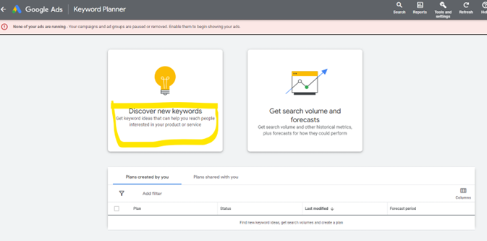
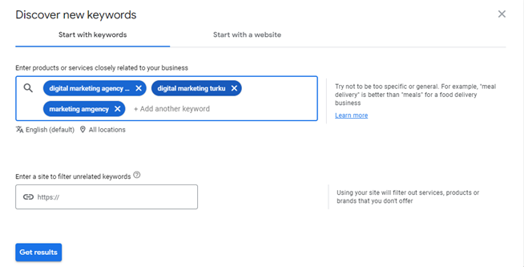
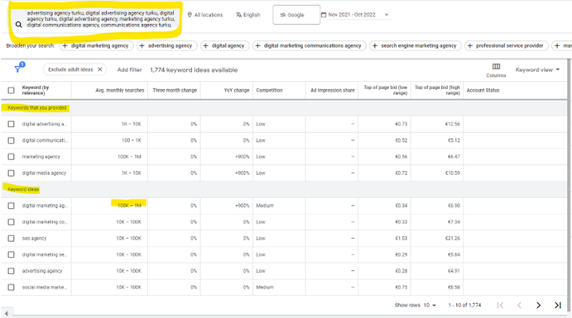
Basisregels voor het schrijven van SEO-inhoud
2. Weet hoe je de juiste zoekwoorden vindt
Voer een zoekwoordonderzoek uit met Google Keyword Planner (om de Google Keyword Planner te gebruiken, moet je een Google Ads account hebben, zie instructies hier)
Ontdek nieuwe trefwoorden (voorbeeld: digitaal marketingbureau in Turku)
Voer producten of diensten in die nauw verband houden met uw bedrijf (gebruik komma's om de trefwoorden te scheiden of klik op Enter) & klik op "resultaten krijgen".
Kies de beste ideeën (=de meeste zoekopdrachten met een redelijke hoeveelheid concurrentie) en gebruik deze in je inhoud
Lees de gedetailleerde instructies van Hubspot

Slide 29
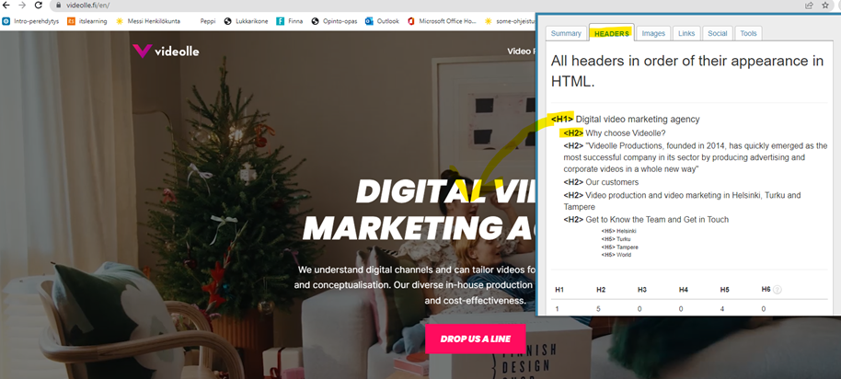
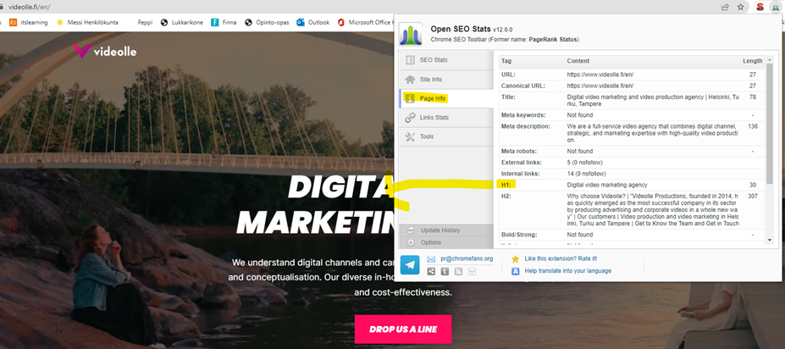
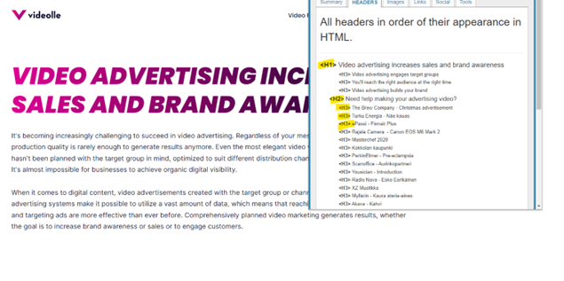
Basisregels voor het schrijven van SEO-inhoud
3. Headers optimaliseren
Gebruik de beste trefwoorden in kopteksten en hoofdinhoud
  geen keyword stuffing! → schrijf altijd naar mensen
Koppen (H1, H2, H3...)
Slechts één H1 per pagina als hoofdtitel!
Gebruik andere kopteksten systematisch zoals in een scriptie à eerste ondertitel is H2 en onder hetzelfde onderwerp komt daarna H3 en misschien H4 enz.
Onderzoek sites met chroomextensies:
  SEO meta in 1 klik
  Open SEO statistieken
Notes:
Keyword stuffing verwijst naar de praktijk van het overladen van een webpagina of website-inhoud met een buitensporig aantal zoekwoorden of zinnen in een poging om zoekmachine rankings te manipuleren. Keyword stuffing was een veelgebruikte tactiek in vroege zoekmachine optimalisatie (SEO) strategieën, met als doel de zichtbaarheid van een webpagina in de zoekresultaten te vergroten door een hoge dichtheid aan zoekwoorden op te nemen. Zoekmachines zijn echter geëvolueerd en geavanceerder geworden, en ze bestraffen nu websites die zich bezighouden met keyword stuffing.

Slide 30
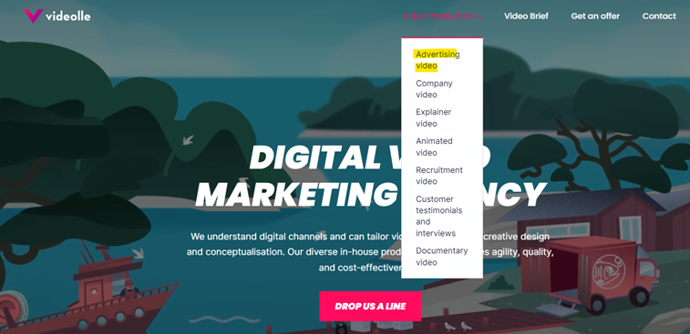
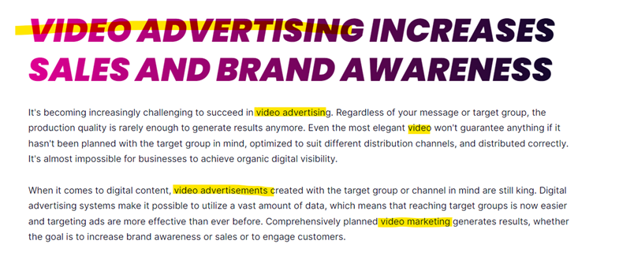
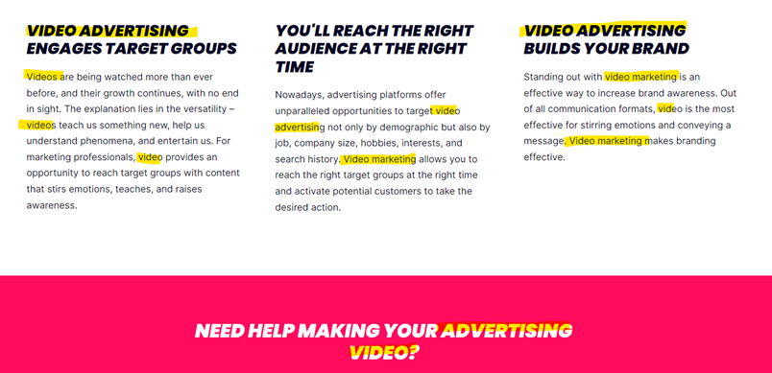
Basisregels voor het schrijven van SEO-inhoud
4. Inhoud van hoge kwaliteit
Schrijf lange, informatieve, unieke content van hoge kwaliteit voor je doelgroep
  Hoe kun je hen helpen?
  Waar zijn ze naar op zoek?
  Wat zijn hun pijnpunten?
  Gebruik je eigen tekst, kopieer niets!
500 - 1000 woorden per pagina → maak het scanbaar en lezersvriendelijk
  gebruik headers, anchor tags en innerlijke links, lijsten, afbeeldingen, video's, tabellen enz.
Vergeet niet het belangrijkste trefwoord over het onderwerp toe te voegen aan kopteksten en ergens in de tekst
  gebruik ook andere verwante trefwoorden (bijv. video advertising à videomarketing, video, videoadvertenties)
  optimaliseer elke pagina voor één onderwerp, gebruik niet elk mogelijk trefwoord van je bedrijf op elke pagina (ontwerp de structuur van de site zo dat elke dienst/product op zijn eigen pagina staat, zie de eerste afbeelding rechts)
https://www.videolle.fi/en/video-production/advertising-video

Slide 31
Basisregels voor het schrijven van SEO-inhoud
5. Link naar sites van hoge kwaliteit
Gebruik links om te laten zien waar de informatie vandaan komt
Gebruik alleen sites van hoge kwaliteit (de toonaangevende experts over het onderwerp)
  Als u naar een spammy site linkt, ziet Google uw site ook als spammy
Het algemene doel van zoekmachines is om goede informatie universeel beschikbaar te maken.
  Als je naar goede sites linkt, laat je zoekmachines zien dat je verbonden bent met andere sites en dat je je informatie van nuttige sites haalt.

Slide 32
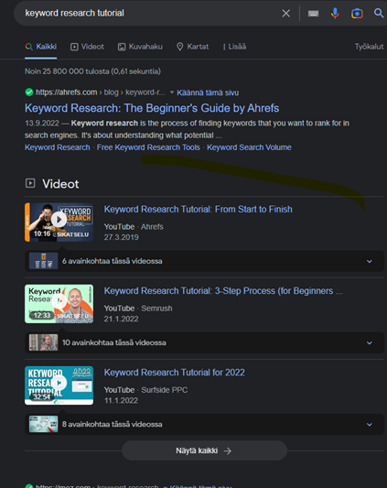
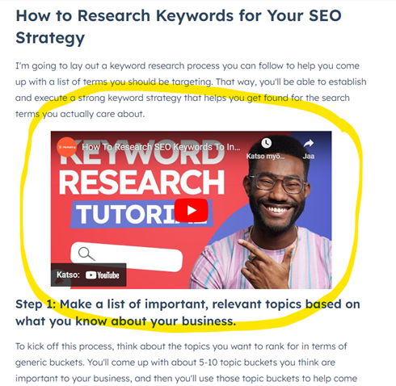
Basisregels voor het schrijven van SEO-inhoud
6. Gebruik gevarieerde inhoudstypen
Gebruik andere mediatypen (video's, afbeeldingen, infographics) om de informatie in de tekst te ondersteunen en uit te breiden en om de ranking ook in de zoekresultaten voor afbeeldingen en video's te maximaliseren.

Slide 33
Basisregels voor het schrijven van SEO-inhoud
7. Meta-titel en -beschrijving schrijven
Title tags en meta descriptions zijn stukjes HTML-code in de header van een webpagina.
Ze helpen zoekmachines om de inhoud van een pagina te begrijpen.
De title-tag en meta description van een pagina worden meestal getoond wanneer die pagina wordt weergegeven in de resultaten van zoekmachines.
Goed geschreven en overtuigende metatags kunnen meer gebruikers aantrekken om naar uw website te klikken vanuit de zoekmachineresultaten.
Lengte titel: 55-60 tekens
  Kies een titel die natuurlijk leest en effectief het onderwerp van de inhoud van de pagina communiceert.
  Maak unieke titels voor elke pagina. Hierdoor weet Google hoe de pagina zich onderscheidt van de andere op uw site.
  Titels moeten zowel kort als informatief zijn. Als ze te lang of minder relevant zijn, toont Google mogelijk slechts een deel ervan of een titel die automatisch wordt gegenereerd in het Google-zoekresultaat.
  De meest cruciale stap is ervoor te zorgen dat u zoekwoordonderzoek uitvoert om ervoor te zorgen dat u hoogwaardige zoekwoorden in uw title-tag gebruikt.
Lengte beschrijving: 150-160 tekens
  Vat de inhoud van de pagina nauwkeurig samen.
  Gebruik unieke beschrijvingen voor elke pagina.
  Neem je primaire trefwoord en gerelateerde trefwoorden op natuurlijke wijze op
Notes:
Zie de voorbeelden op de volgende dia

Slide 34
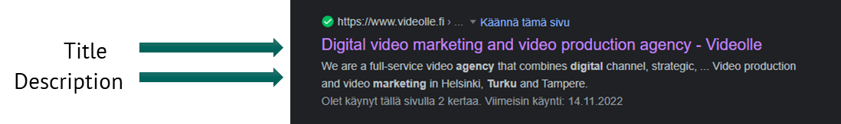
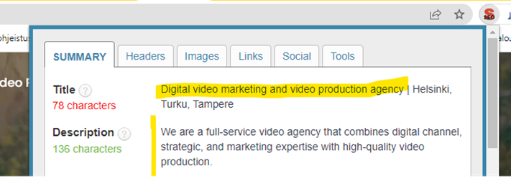
Basisregels voor het schrijven van SEO-inhoud

Slide 35
Basisregels voor het schrijven van SEO-inhoud
8. Vergeet niet je afbeeldingen te optimaliseren
Zonder de juiste afbeeldingoptimalisatie verspil je een waardevol SEO-middel.
Beste praktijken in SEO voor afbeeldingen:
1. Kies het juiste formaat
PNG, JPEG, WebP
2. Comprimeer je afbeeldingen
Comprimeer je afbeeldingen voordat je ze uploadt naar je site.
Je kunt dit doen in Photoshop of je kunt een programma als TinyPNG gebruiken.
Te grote afbeeldingen verlengen de laadtijd van de pagina

Slide 36
Basisregels voor het schrijven van SEO-inhoud
Best practices in SEO voor afbeeldingen worden voortgezet:
3. Afbeeldingsbestandsnamen aanpassen
Wijzig de bestandsnaam van de standaard om zoekmachines te helpen je afbeelding te begrijpen en je SEO-waarde te verbeteren, bijv. IMG_722019 → dark_blue_shirt
4. Schrijf SEO-vriendelijke alt-tekst
Alt-tags zijn een tekstalternatief voor afbeeldingen wanneer een browser ze niet goed kan weergeven.
Net als de titel wordt het alt-attribuut gebruikt om de inhoud van een afbeeldingsbestand te beschrijven.
  Als de afbeelding niet wordt geladen, krijg je een afbeeldingsvak met de alt-tag in de linkerbovenhoek.
  Zorg ervoor dat ze bij de afbeelding passen en dat de afbeelding relevant is.
Door de juiste alt-tags aan de afbeeldingen op je website toe te voegen, kan je website beter scoren in de zoekmachines door trefwoorden te koppelen aan afbeeldingen.
Het geeft Google nuttige informatie over het onderwerp van de afbeelding.
Het doel van alt-tekst is om de toegankelijkheid te verbeteren door te beschrijven wat een afbeelding laat zien aan bezoekers die deze niet kunnen zien. Het helpt echter ook zoekmachine-crawlers en verbetert dus de SEO.

Slide 37
Opdracht 4
Inhoud. Wat voor soort inhoud wil je gebruiken op je website?
Maak een lijst van verschillende inhoudstypes die je aan je website wilt toevoegen (zie bladen 22-24)
Voeg een aantal van de verschillende inhoudstypen die u hebt geselecteerd toe aan uw websiteprototype
SEO
Schrijf een titel en beschrijving voor je website
Voer een SEO zoekwoordenanalyse uit en maak een lijst met zoekwoorden die relevant zijn voor je website
Voeg de trefwoordenlijst toe op een bijlage aan het einde van je website powerpoint

Slide 38
Disclaimer
Het DEMS-materiaal is gericht op het verbeteren van digitale marketingvaardigheden in het hoger onderwijs, waarbij de essentiële behoeften in organisaties worden begrepen. Je hebt toegang tot uitgebreide diasets met klassikale activiteiten en opdrachten, evenals gedetailleerde gebruikersinstructies voor docenten.
Opmerking: Het materiaal bevat inhoud en cijfers die van het internet zijn gehaald en is dus onderhevig aan wijzigingen. De bronnen zijn bekendgemaakt volgens de regels van fair use. De verantwoordelijkheid van de uitgever is beperkt tot het originele materiaal dat is opgeslagen op www.dems.pro. Al het materiaal is geproduceerd voor open gebruik en medegefinancierd door Erasmus +.

